Slide 1
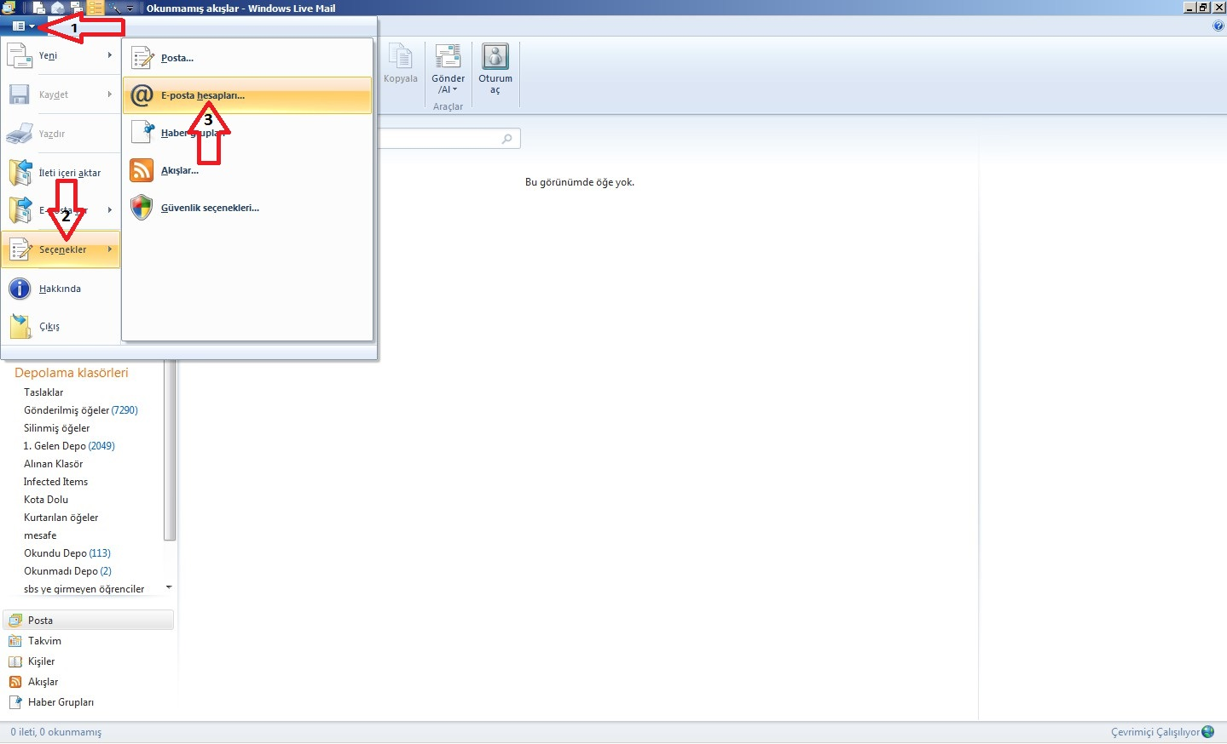
Menüden Seçenekler, Seçeneklerden E-posta Hesapları Sekmesini tıklayın.

Slide 2
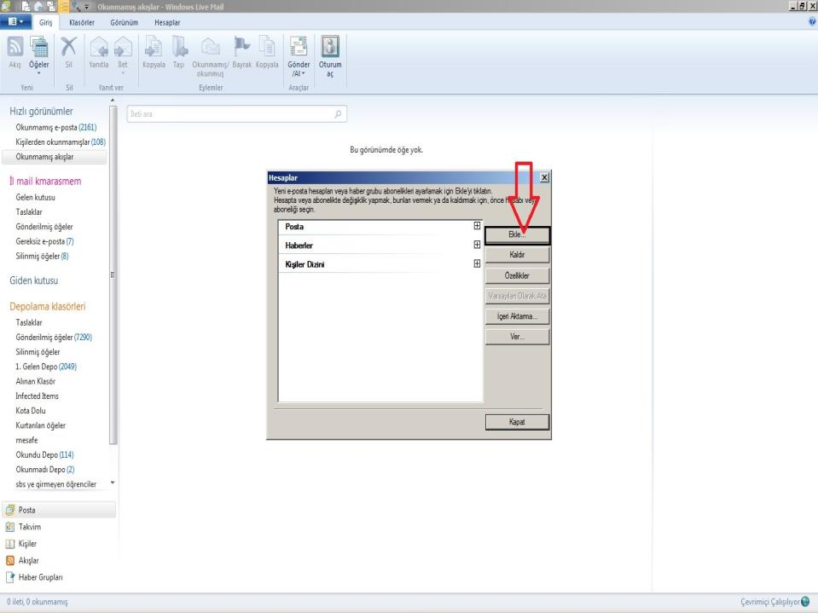
Ekle Butonunu tıklayın.

Slide 3
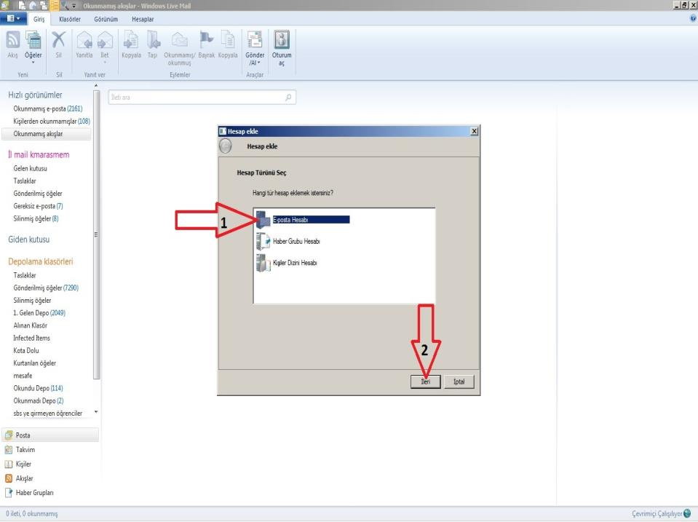
E-posta Hesabı sekmesini seçip İleri Butonunu tıklayın.

Slide 4
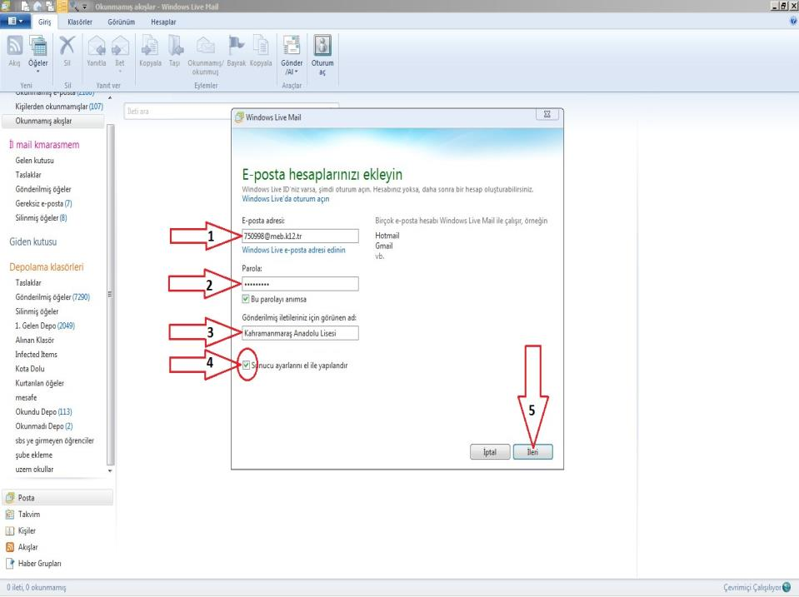
E-posta Adresini girin.
E-posta adresinizin Parolasını girin.
Okulun adını girin.
Sunucu Ayarlarını El ile Yapılandır - Onay Kutucuğunu İşaretleyin.
İleri Butonuna tıklayın.

Slide 5
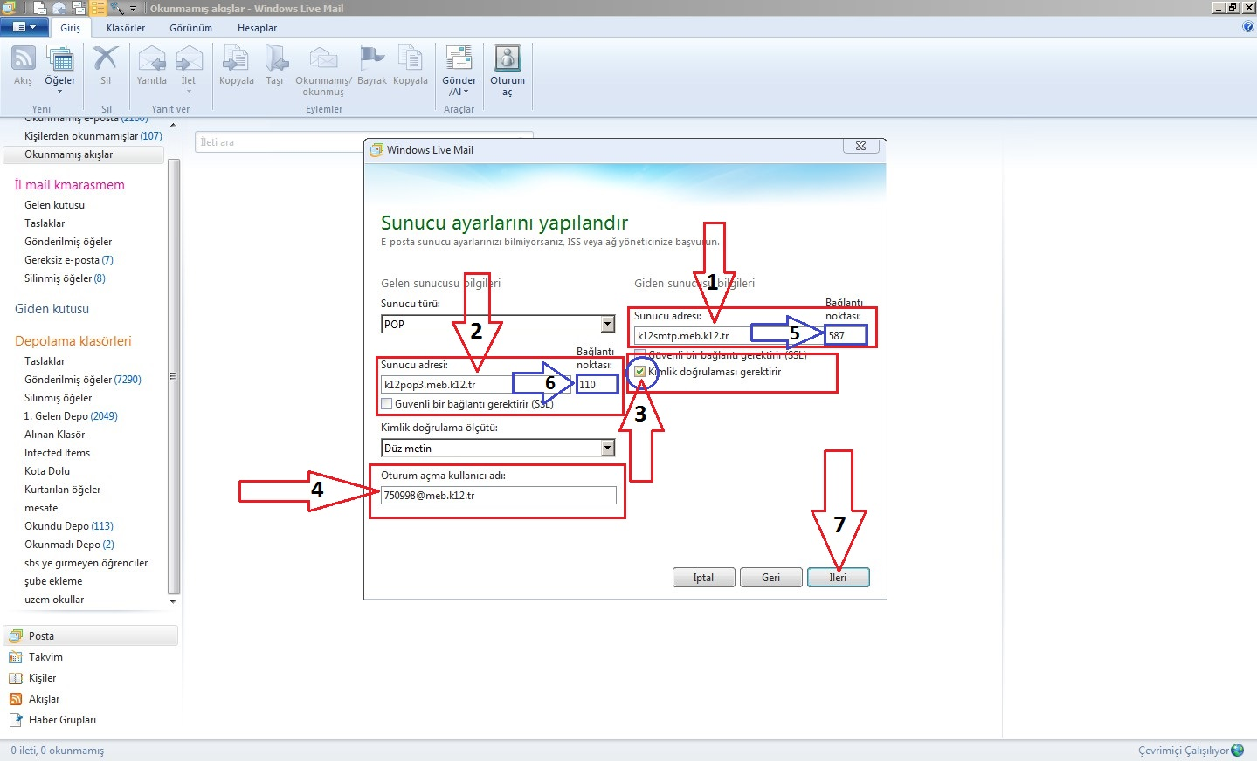
Giden Sunucuya k12smtp.meb.k12.tr
Gelen Sunucuya k12pop3.meb.k12.tr
Kimlik Doğrulaması Gerektirir – Onay Kutucuğunu İşaretleyin
E-posta adresinizi girin
Giden Sunucu Bağlantı Noktasına 587 girin
Gelen Sunucu Bağlantı Noktasına 110 girin
İleri Butonuna Tıklayın

Slide 6
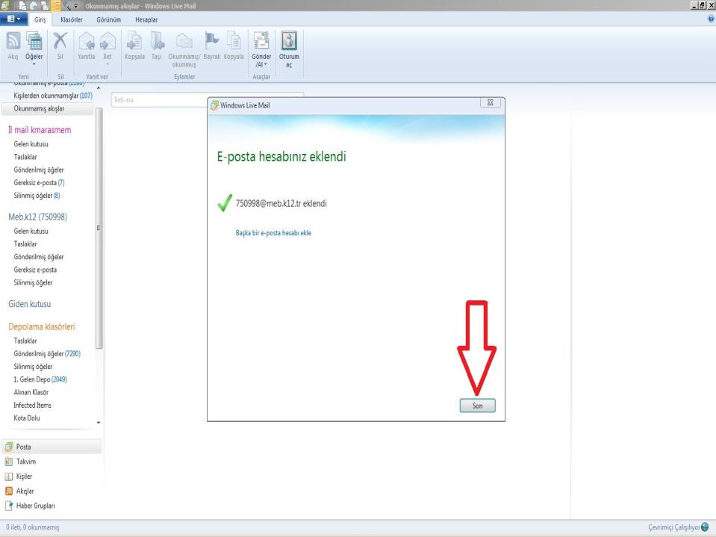
Son Butonunu Tıklayın

Slide 7
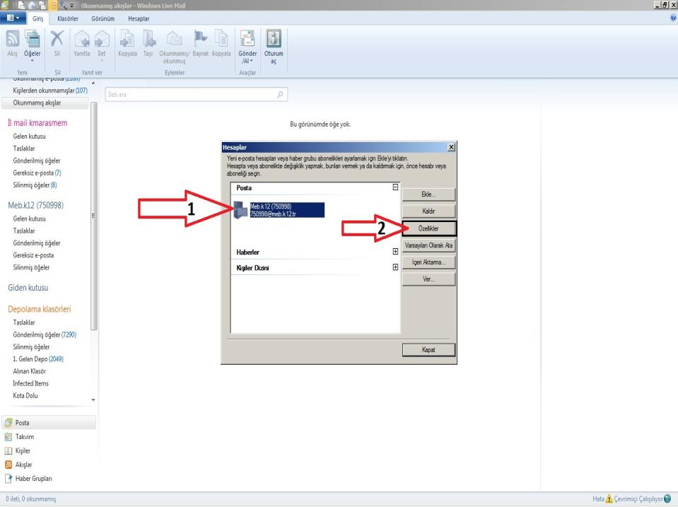
Açılan Pencereden yeni oluşturduğumuz E-posta hesabını seçip Özellikler sekmesini tıklayın.

Slide 8
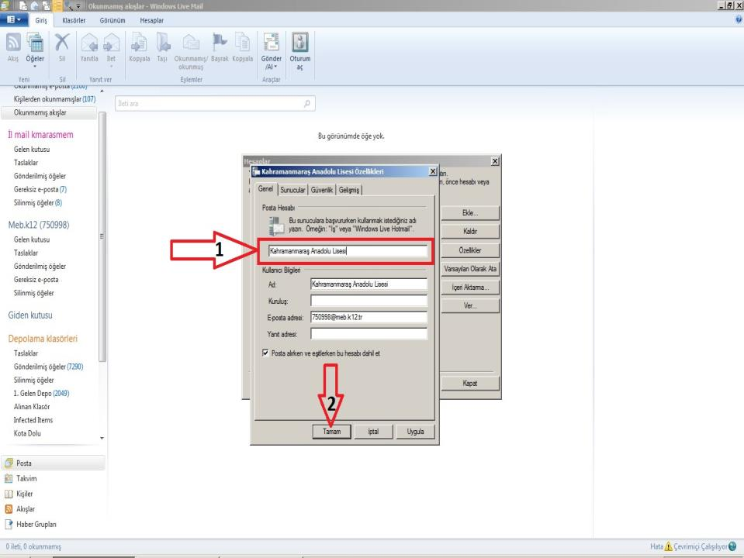
Açılan pencereden Posta hesabı kutusuna okulun adını yazın. Tamam butonuna tıklayın.

Slide 9
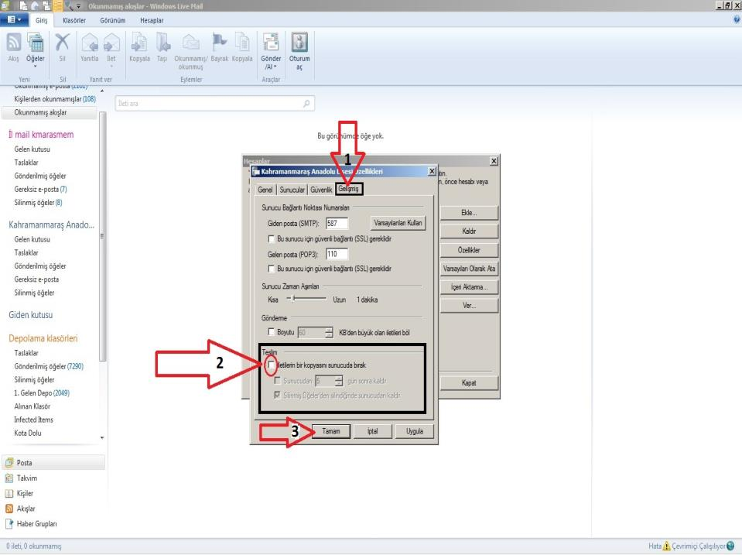
Gelişmiş Sekmesine Tıklayın.
İletilerin bir kopyasını sunucuda bırak – Onay Kutucuğundaki İşareti Kaldırın.
Tamam Butonuna tıklayın.

Slide 10
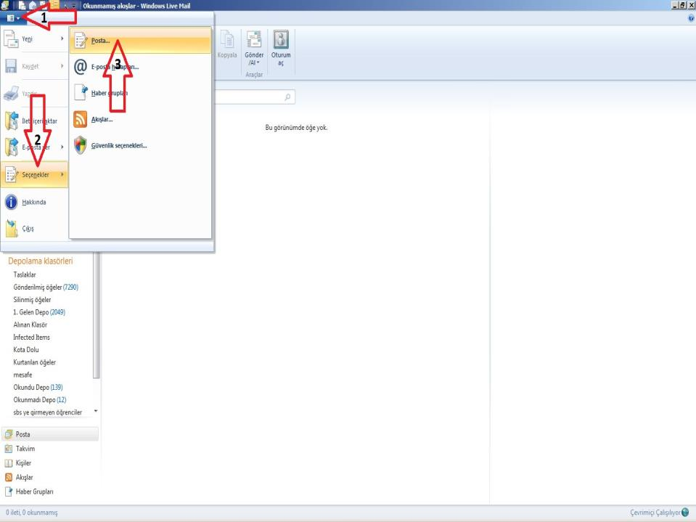
Menüden Seçenekler,
Seçeneklerden Posta Sekmesini tıklayın.

Slide 11
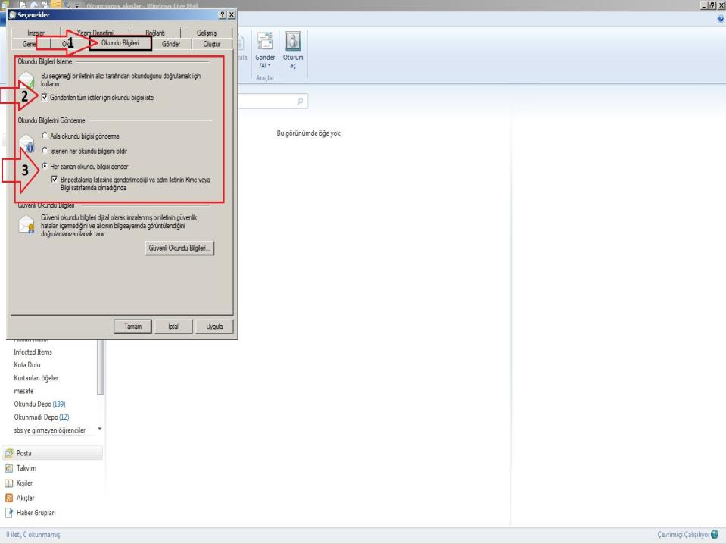
Açılan Pencereden :
Okundu Bilgileri Sekmesini tıklayın.
Gönderilmiş tüm iletiler için Okundu Bilgisi iste – Onay Kutucuğunu işaretleyin.
Her zaman Okundu Bilgisi gönder – Onay Kutucuğunu İşaretleyin.

Slide 12
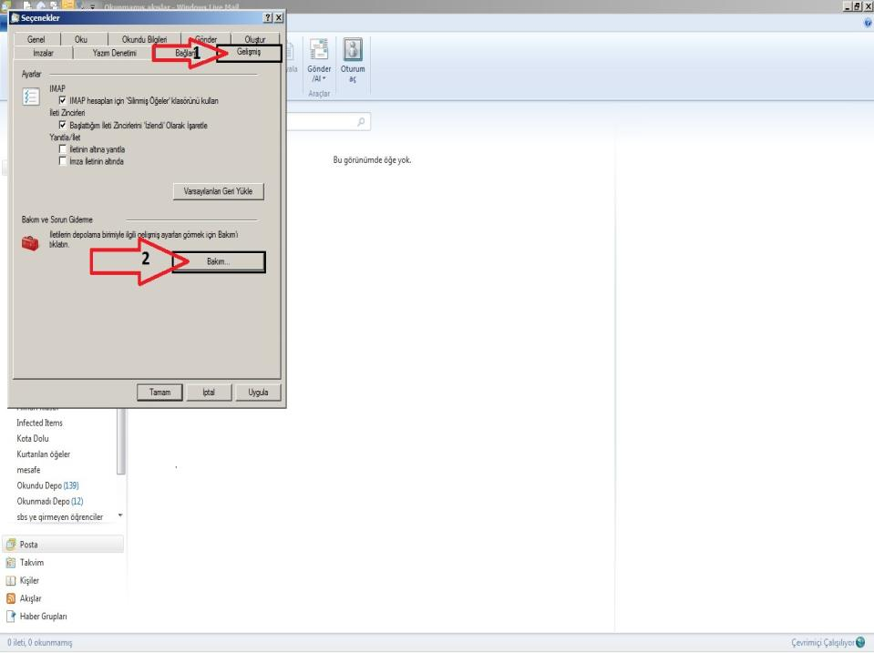
1. Gelişmiş Sekmesini Tıklayın.
2. Bakım Sekmesini Tıklayın.

Slide 13
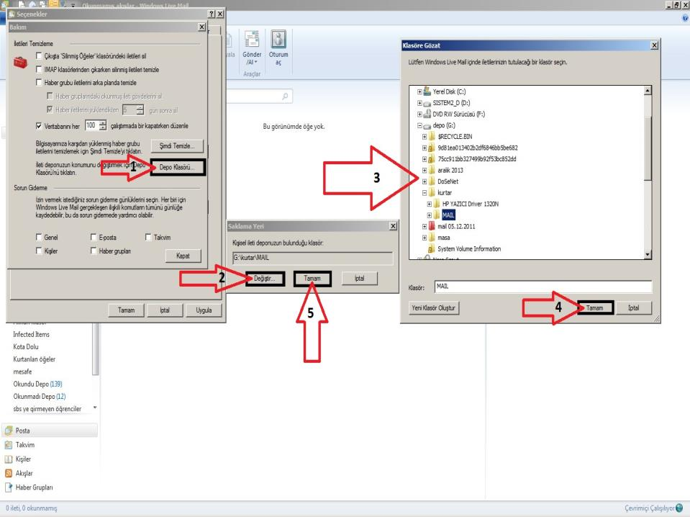
1. Depo Klasörü Sekmesini Tıklayın. 2. Açılan Pencereden Değiştir Sekmesini Tıklayın. 3. Mailleri Yedeklemek İstediğiniz Klasörü Seçin. 4.5. Tamam Butonlarını Tıklayın.

Slide 14
Dikkat edilecek hususlar
1.Depo klasörünün yedeğinin alınması
2.İletilerin sunucuda bırakılmaması
3. a) Okuldan İl Millî Eğitime gidecek evrakların evrak46@meb.gov.tr adresine gönderilmesi
b) Okundu bilgisinin gelmemesi durumunda 223 50 17 – 188 bölümüyle irtibata geçilmesi
c) Maili gönderen kişinin adı soyadı ve cep numarasının maile yazılması
d) Boyutun 5 Mega Byte aşmaması ve Pdf formatında gönderilmesi
e) Gönderilen e-postanın eklerinin kontrol edilmesi
f) Tarama kalitesinin 150 Dpi az olması
5. Okullarımıza evrakokul46@meb.gov.tr adresinden resmi yazılar gönderilecektir.
6.Okulunuza gelen maille ilgili 223 50 17 – 189 evrak dağıtım bölümüyle irtibata geçilmesi
E-posta kullanım yönergesi:
http://kmaras.meb.gov.tr/meb_iys_dosyalar/2013_12/05045347_epostaynergesi.rar
E-posta kurulum videosu:
http://www.habibocak.com/video.asp?videoID=3069

